Slide 1

La comunicazione politica ai tempi di Internet

Slide 2
Introduzione
Secondo il primo assioma della comunicazione formulato da Paul Watzlawick «non si può non comunicare»
il modo in cui si comunica ha degli effetti concreti nella vita quotidiana di ciascuna e ciascuno di noi
Questo è vero anche o soprattutto per la Politica
La tecnologia ha avuto enormi effetti sul modo in cui comunichiamo

Slide 3
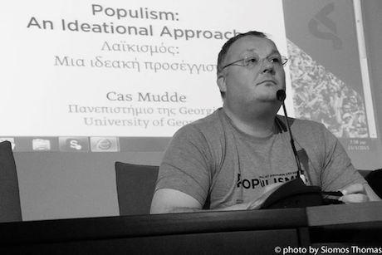
Populismo
[populism is] a thin-centered ideology that considers society to be ultimately separated into two homogenous and antagonistic groups, ‘the pure people’ versus ‘the corrupt elite,’ and which argues that politics should be an expression of the volonté générale (general will) of the people (Mudde 2004, 543)

Slide 4

Social media, Fake-News
«La tv aveva promosso lo scemo del villaggio rispetto al quale lo spettatore si sentiva superiore. Il dramma di Internet è che ha promosso lo scemo del villaggio a portatore di verità»
Eco, 12.06.2015

Slide 5
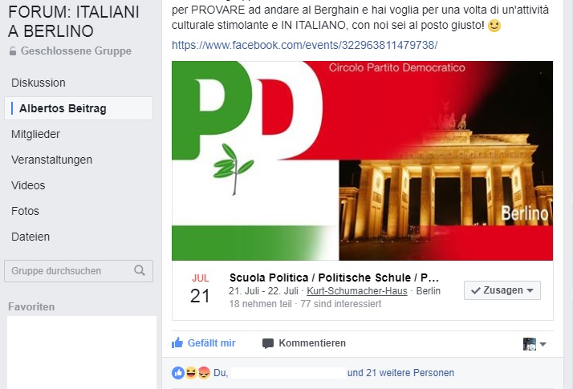
Case-Study:
Forum Italiani a Berlino

Slide 6
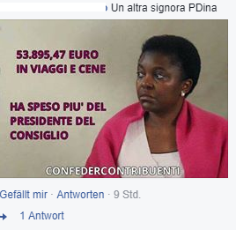
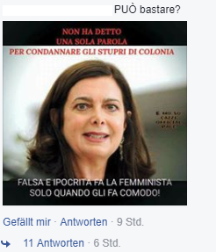
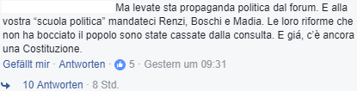
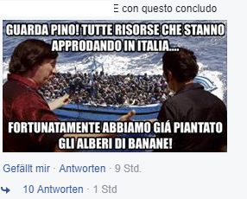

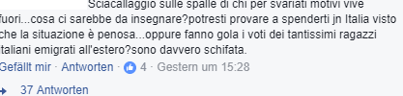


Case-Study:
Forum Italiani a Berlino

Slide 7
La comunicazione politica ai tempi di Internet
Gli ospiti di questa sera:
Fabian Fischer, FA-Europa, SPD Berlin
Dr. Amelie Kutter, Universität Viadrina
Flavio Venturelli, PD Germania
Peter Maas, Jusos SPD Berlin-Mitte

